Slide 1


تطبيقات تقنيات النانو في تصنيع المعالجات الدقيقة وتحسين موثوقيتها
إعداد الطالبات: وصال الحاج علي - هبة زكريا – زليخة البري إشراف: م. حمادة حمادة
جامعة حلب في المناطق المحررة
كلية الهندسة المعلوماتية- سنة خامسة
مادة الجودة والوثوقية
حلقة بحث
تقنية النانو... بداية التحوّل في عالم المعالِجات
2024-2025

Slide 2

الملخص
شهد مجال تكنولوجيا المعلومات تطورًا هائلًا في تصميم وتصنيع المعالجات الدقيقة، لكن مع استمرار تصغير حجم الترانزستورات وفقًا لقانون مور، ظهرت تحديات كبيرة في:
الأداء
استهلاك الطاقة
موثوقية الأجهزة
تعد تقنية النانو من أبرز الحلول المبتكرة التي تعزز من كفاءة وموثوقية المعالجات الدقيقة.
يركز البحث على أهم تطبيقات تقنية النانو، مثل:
استخدام أنابيب الكربون النانوية والجرافين.
تقنيات التصنيع المتقدمة كالنقش النانوي والطباعة الجزيئية.
بالإضافة إلى استعراض التحديات والفرص المستقبلية في ظل التطور المتسارع في مجالات الحوسبة والذكاء الاصطناعي.
2

Slide 3
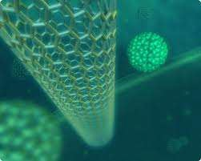
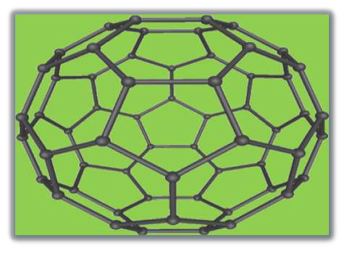
المقدمة
🔬 من السيليكون إلى الذرة: كيف تُحدث النانو ثورة في عالم المعالجات؟
أصبحت المعالجات الدقيقة حجر الأساس في جميع الأجهزة الإلكترونية الحديثة، مثل الهواتف الذكية
والحواسيب وأنظمة التحكم. ورغم التطور المستمر، أدى تقليص أبعاد الترانزستورات إلى الوصول
إلى حدود حرجة من حيث الأداء، استهلاك الطاقة، وكثافة التصغير.
🔸 وهنا برزت تقنية النانو كابتكار واعد، يتيح تصميم المواد والأجهزة على مستوى الذرات والجزيئات.
🧪 بفضل هذه التقنية، يمكن:
تحسين أداء المعالجات
تقليل الأعطال
إعادة تصميم الترانزستورات بمواد وتراكيب جديدة
🎯 تهدف هذه الحلقة البحثية إلى استكشاف هذه التطبيقات وتحليل أثرها على موثوقية المعالجات الدقيقة، مع مناقشة الفوائد والتحديات المستقبلية.
3

Slide 4
إشكالية البحث
وأهدافه
التقنيات النانوية: حل استراتيجي لمعضلات الترانزستورات الحديثة
4

Slide 5
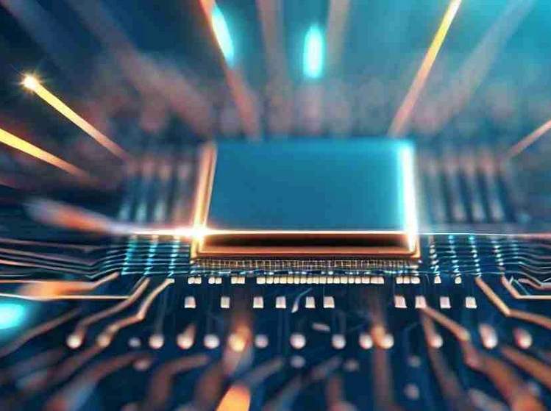
إشكالية البحث
رغم التقدم الكبير في تقنيات تصنيع المعالجات الدقيقة، إلا أن تقليص أبعاد الترانزستورات بلغ حدودًا نانومترية حرجة، مما أدى إلى ظهور مشكلات في موثوقية الأجهزة مثل:
التسرب الكهربائي
التداخل الكهرومغناطيسي
ارتفاع درجة الحرارة
تراجع الأداء تحت الضغط
🔍 تنبع إشكالية هذا البحث من الحاجة إلى استغلال خصائص تقنية النانو لتحسين جودة تصنيع المعالجات الدقيقة، وتعزيز موثوقيتها التشغيلية على المدى الطويل.
5

Slide 6
أهداف البحث
استكشاف الأسس العلمية لتقنية النانو ودورها في صناعة الإلكترونيات الدقيقة.
01
تحليل تطبيقات تقنية النانو في تصميم وتصنيع المعالجات الدقيقة.
02
توضيح كيف تساهم المواد النانوية في تحسين الأداء الحراري والكهربائي للمعالجات.
03
دراسة أثر تقنية النانو على موثوقية المعالجات الدقيقة وتقليل الأعطال.
04
رصد التحديات والقيود التقنية المتعلقة بتطبيق تقنية النانو في الصناعة.
05
استعراض الاتجاهات المستقبلية المتوقعة في دمج النانو مع تقنيات الحوسبة المتقدمة.
06
6

Slide 7
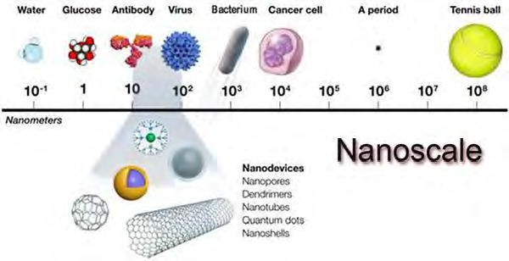
مدخل إلى تقنية النانو
https://www.youtube.com/watch?v=5AAR7bNSMs go to 55 sec
7

Slide 8
تعريف تقنية النانو
ما هي تقنية النانو؟
هي فرع من فروع العلم يختص بتصميم وتصنيع المواد والأجهزة على مستوى النانومتر، أي جزء من المليار من المتر. في هذا النطاق الدقيق، تبدأ المواد بإظهار خصائص كهربائية وحرارية وميكانيكية مختلفة جذريًا عن خصائصها في الحالة التقليدية
استخداماتها
تستخدم في: الطب – الطاقة – البيئة – الإلكترونيات الدقيقة بشكل خاص
8

Slide 9
نسبة سطح إلى حجم عالية
خصائص المادة النانوية
03
02
01
تحمل حراري وكهربائي عالٍ
تحكم كمومي
ما يجعلها مناسبة لتحمل تيارات
وجهود عالية في المعالجات.
تظهر بعض المواد خصائص كمومية
مثل الموصلية الفائقة عند أبعاد نانوية.
تزيد من الفعالية الكيميائية وتسمح
بتحكم أفضل في التفاعلات.
9

Slide 10
تكنولوجيا التصنيع النانوي
التقنية التنازلية Top-Down | التقنية التصاعدية Bottom-up
نقش الهياكل الدقيقة باستخدام أدوات مثل: • الليثوغرافيا الضوئية • الليثوغرافيا الإلكترونية | بناء المواد من الذرات والجزيئات باستخدام: • التجميع الذاتي • التفاعلات الكيميائية
وقد ظهرت العلاقة بين النانو والمعالجات الدقيقة مع تطور تقنيات كـ FinFETوGAAFET، التي تعتمد على دقة
نانوية لتحسين التحكم بالتوصيل وتقليل التسرب الكهربائي.
10

Slide 11
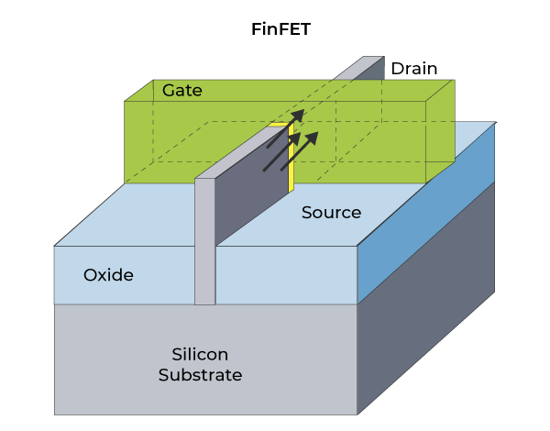
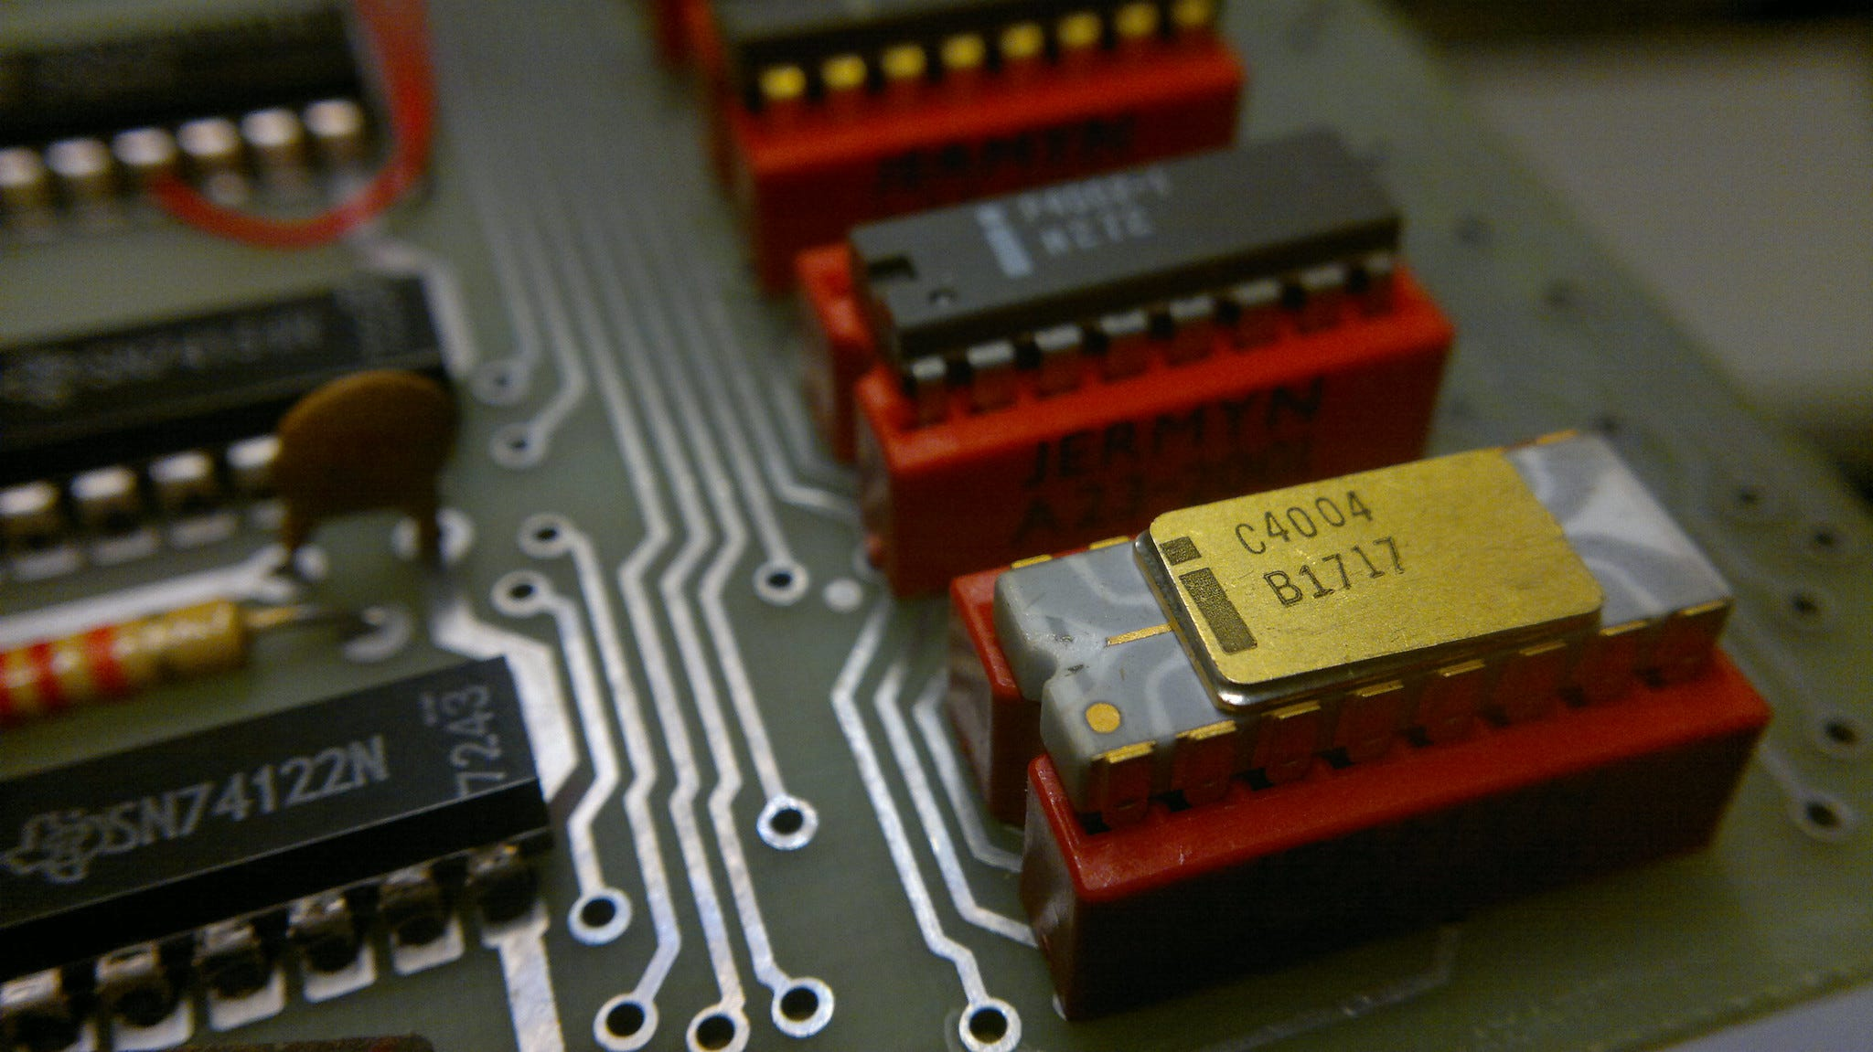
علاقة تقنية النانو بصناعة المعالجات الدقيقة
بدأ ارتباط تقنية النانو بالإلكترونيات الدقيقة مع تصغير الترانزستورات. تقنيات مثل FinFET و GAAFET مكّنت من تحسين التحكم بالبوابة وتقليل التسرب، وهي تتطلب دقة نانوية فائقة
السبعينات: البدايات الأولى
أول معالج دقيق: Intel 4004 (1971)
يحتوي على 2,300 ترانزستور ويعمل بتردد 740 كيلوهرتز. مثّل انطلاقة الحوسبة المصغّرة.
11

Slide 12
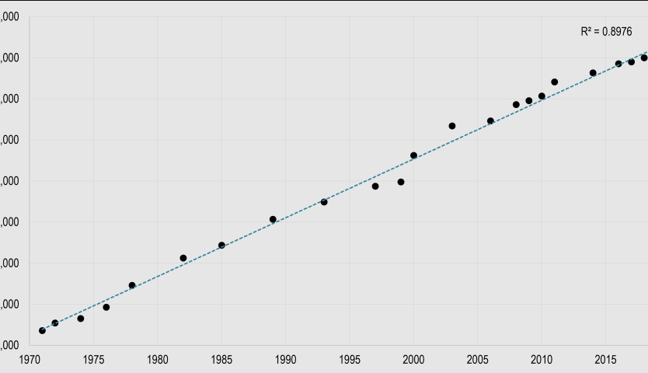
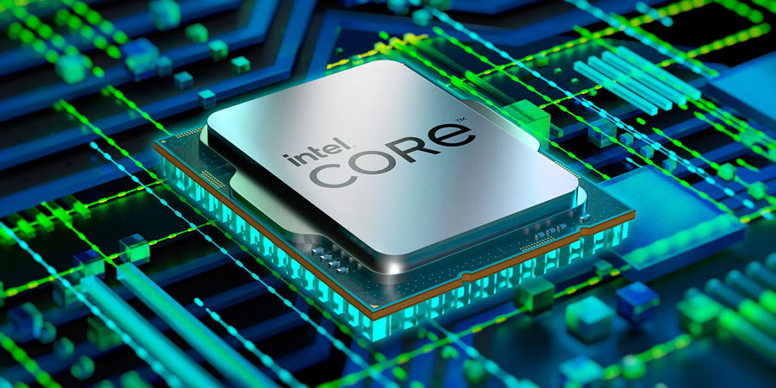
علاقة تقنية النانو بصناعة المعالجات الدقيقة
قانون مور وتقلص الأبعاد
عام 1965، لاحظ غوردون مور أن عدد الترانزستورات يتضاعف كل 18–24 شهرًا. أدى ذلك إلى تصغير مستمر وتحسين في الأداء واستهلاك الطاقة.
الألفية الجديدة: المعالجات متعددة النوى
تم دمج أكثر من نواة في شريحة واحدة لمواجهة مشاكل الحرارة والطاقة الناتجة عن رفع التردد. أدى إلى تحسين الأداء دون زيادة الاستهلاك.
12

Slide 13
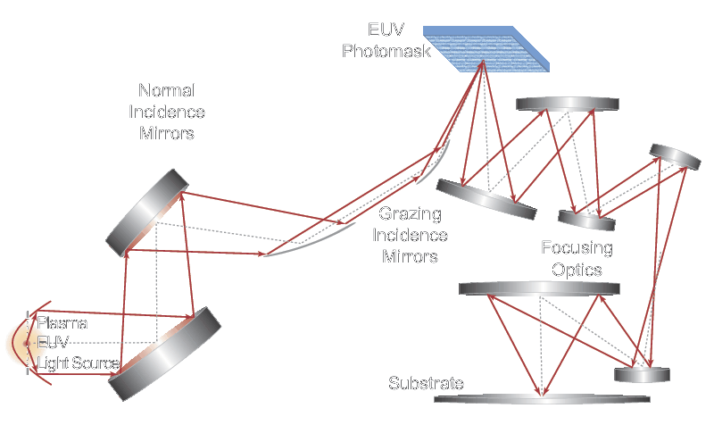
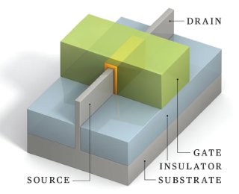
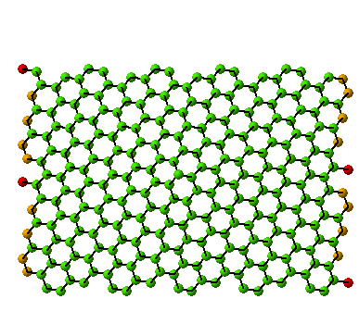
علاقة تقنية النانو بصناعة المعالجات الدقيقة
من 2010 وما بعد: تقنيات متقدمة
:FinFETs ترانزستورات ثلاثية الأبعاد
:EUV Lithography طباعة ضوئية دقيقة جدًا
مواد نانوية : مثل الجرافين وMoS₂
13

Slide 14
علاقة تقنية النانو بصناعة المعالجات الدقيقة
الذكاء الاصطناعي والحوسبة المتقدمة
ظهرت معالجات مخصصة لتطبيقات الذكاء الاصطناعي مثل:
وحدات المعالجة العصبية (NPUs)
Google TPU
معالجات هجينة تجمع بين الكفاءة والأداء
كل هذه المراحل والتقنيات لم تكن لتتحقق لولا التقدم في تقنيات التصنيع النانوي، مما يؤكد دور تقنية النانو كمحرّك رئيسي لتطور المعالجات الدقيقة.
14

Slide 15
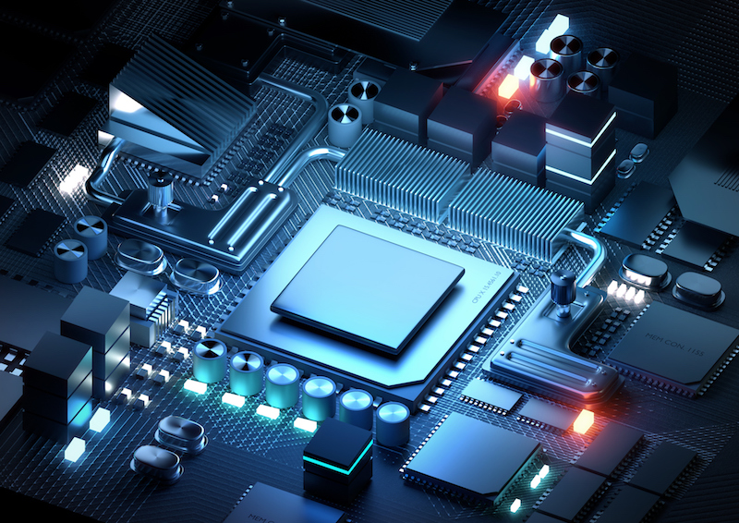
التكامل بين تقنية النانو والمعالجات الدقيقة
يشير التكامل إلى دمج المفاهيم والأدوات النانوية في تصميم وتصنيع المعالجات الدقيقة، وأصبح ضروريًا مع وصول أبعاد الترانزستورات لأقل من 10 نانومتر.
15

Slide 16
التكامل بين تقنية النانو والمعالجات الدقيقة
الدوافع نحو التكامل
لماذا أصبح التكامل ضرورة؟
تُعزى الحاجة لهذا التكامل إلى تحديات مثل:
تسرب التيار الكهربائي من البوابة (Gate Leakage)
الارتفاع السريع في درجات الحرارة
تأثيرات الكم (Quantum Effects) في السلوك الكهربائي
ضعف أداء المواد التقليدية عند الأبعاد النانوية
16

Slide 17
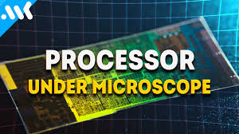
التكامل بين تقنية النانو والمعالجات الدقيقة
العناصر النانوية ضمن بنية المعالج
الترانزستورات النانوية:
بأبعاد تتراوح بين 5–10 نانومتر، وتتطلب تصنيعًا فائق الدقة
:(CNTs) الأسلاك النانوية
مصنوعة من أنابيب الكربون النانوية لنقل الإشارات بكفاءة عالية
https://youtu.be/yvepmXmoZJA?
si=s9i5HGIHyeQJlltl
:(Low-k Dielectrics) المواد العازلة النانوية
لتقليل السعة المتبادلة وخفض استهلاك الطاقة
17

Slide 18
تقنيات التصنيع المعتمدة على النانو
أهم تقنيات التصنيع النانوي في المعالجات الدقيقة
02
03
01
النقش النانوي
(Nanoimprint Lithography)
الترسيب النانوي الكيميائي :(CVD/ALD)
الطباعة الضوئية بالنطاق :(EUV) فوق البنفسجي
طريقة دقيقة وسريعة واقتصادية لنقش الأنماط على سطح الرقاقة
تكوين طبقات ذرية متجانسة لصناعة الترانزستورات
أطوال موجية 13.5 نانومتر لإنتاج هياكل دقيقة جدًا
18

Slide 19
أثر التكامل على الأداء والموثوقية
ساهم تطبيق تقنيات النانو في تحسين أداء وموثوقية المعالجات الدقيقة من خلال:
تحسين كثافة الترانزستورات، مما زاد من كفاءة المعالجات.
تقليل استهلاك الطاقة الحرارية، وهو مهم للأجهزة المحمولة والخوادم.
زيادة عمر المعالج بفضل مقاومة أفضل للتآكل والتغيرات البيئية.
تعزيز الموثوقية عبر تصنيع طبقات وتوصيلات أكثر دقة واتساقًا.
19

Slide 20



التكامل في الصناعة
أبرز الشركات الرائدة في تطبيق تقنيات النانو في تصنيع المعالجات:
:IBM
TSMC & Samsung
:Intel
أول شريحة 2 نانومتر تجريبية باستخدام تقنيات نانوية
في تقنيات 3 نانومتر وما دون
عبر معالجات FinFET
وRibbonFET
20

Slide 21
أنواع المواد النانوية
المستخدمة في صناعة المعالجات الدقيقة
تعتبر تُعد المواد النانوية عنصرًا أساسيًا في تقنيات التصنيع الحديثة للمعالجات الدقيقة، لما تتميز به من خصائص فيزيائية وكيميائية فريدة تُحسّن الكفاءة والأداء.
21

Slide 22
التحديات | الفوائد | الاستخدامات | التعريف | المادة النانوية | الرقم
• صعوبة التحكم بتركيبها • تكلفة تصنيع مرتفعة | • تقليل استهلاك الطاقة • سرعة إشارة عالية• كفاءة حرارية | تصنيع الترانزستورات بدلًا من الأسلاك النحاسية | هياكل أسطوانية دقيقة من الكربون، ذات موصلية كهربائية وحرارية عالية | أنابيب الكربون النانوية (CNTs) | 1
• صعوبة التصنيع • صعوبة التكامل مع السيليكون | • تقليل التسرب • سرعة التبديل •تحمّل حرارة مرتفعة | في القنوات الإلكترونية للترانزستورات | طبقة ثنائية الأبعاد من ذرات الكربون، بموصلية فائقة ومرونة عالية | الجرافين (Graphene) | 2
• عدم الاستقرار • صعوبة دمجها في التصنيع التقليدي | • تحكم دقيق بالإلكترونات • كفاءة تشغيل عالية | تطوير ذاكرات وأجهزة منخفضة الطاقة | جسيمات نانوية شبه موصلة تتحكم في حركة الإلكترونات بتأثيرات كمومية | النقاط الكمية (Quantum Dots) | 3
• الحفاظ على المتانة والاستقرار أثناء التشغيل | • تقليل استهلاك الطاقة • تحسين سرعة الأداء | عزل التوصيلات وتقليل السعة الكهربائية | مواد عازلة ذات ثابت عازل منخفض تستخدم لتقليل التداخل بين التوصيلات | Low-k Dielectrics | 4
• صعوبات في الإنتاج | • خصائص فريدة • إمكانية التصغير • أداء محسن في بيئات مرنة | تُستخدم في الترانزستورات النانوية كبدائل للسيليكون | مواد ثنائية الأبعاد ذات خصائص إلكترونية وميكانيكية مميزة | MoS₂ وفوسفورين (مواد ثنائية الأبعاد) | 5
Drafting & CAD Technology
Major for college
22

Slide 23
أهم التطبيقات الحالية لتقنية النانو في
تصنيع المعالجات الدقيقة
تشهد صناعة المعالجات تطورًا مستمرًا بفضل تقنيات النانو، التي تتيح تصنيع مكونات أكثر كفاءة ودقة، مع تحسين الأداء والموثوقية. ومن أبرز التطبيقات:
23

Slide 24
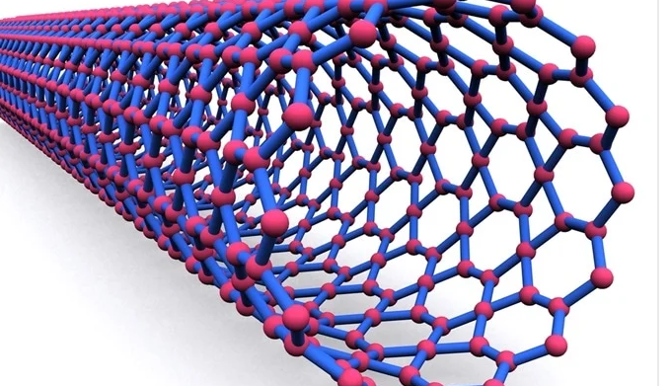
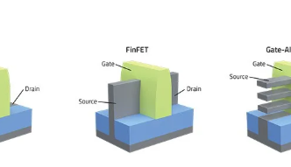
أهم التطبيقات الحالية لتقنية النانو في تصنيع المعالجات الدقيقة
أنابيب الكربون النانوية في الترانزستورات
تُستخدم CNTs كبدائل للترانزستورات التقليدية لقدرتها على توصيل التيار بكفاءة عالية.
من أبرز تطبيقاتها ترانزستورات CNFETs، التي توفر أداءً عاليًا، واستهلاكًا منخفضًا للطاقة، وتتميز بحجم صغير مناسب للمعالجات الحديثة.
الترانزستورات ثلاثية الأبعاد (3D Transistors)
تتشمل تقنيتي FinFET و:GAAFET
:FinFET قناة ثلاثية الأبعاد لتحكم أفضل في التيار وتقليل التسرب.
:GAAFETتطور لِـFinFET، حيث تحيط البوابة بالقناة بالكامل، مما يعزز التحكم والأداء.تستخدم هذه التقنيات في تصنيع معالجات بدقة 7 نانومتر وأقل.
24

Slide 25
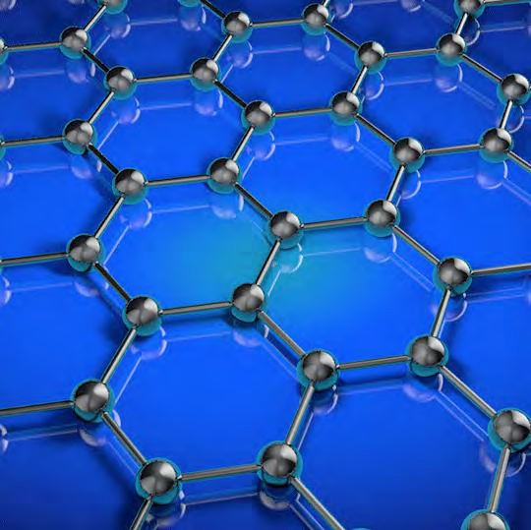
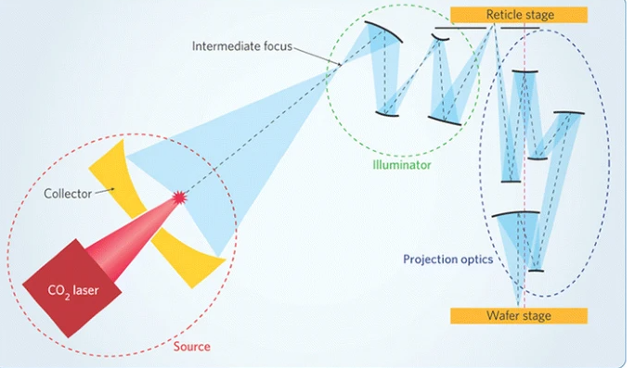
أهم التطبيقات الحالية لتقنية النانو في تصنيع المعالجات الدقيقة
الجرافين وأشباه الموصلات الجديدة
الجرافين: يُستخدم في ترانزستورات فائقة السرعة، مع كفاءة طاقة محسنة.
مواد ثنائية الأبعاد :(2D Materials) مثل MoS₂، كبدائل واعدة للسيليكون في الجيل القادم من المعالجات
الطباعة النانوية والنقش الضوئي
الطباعة النانوية :(Nanoimprint Lithography) تقنية اقتصادية عالية الدقة لنسخ الأنماط النانوية.
النقش الضوئي بالأشعة فوق البنفسجية القصوى :(EUV) تعتمد أطوال موجية قصيرة (13.5 نانومتر) لتصنيع هياكل فائقة الدقة.
25

Slide 26
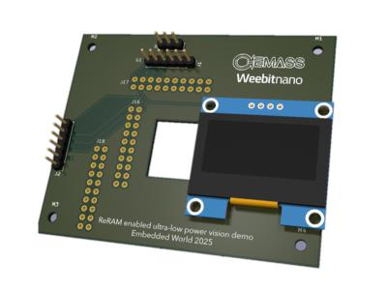
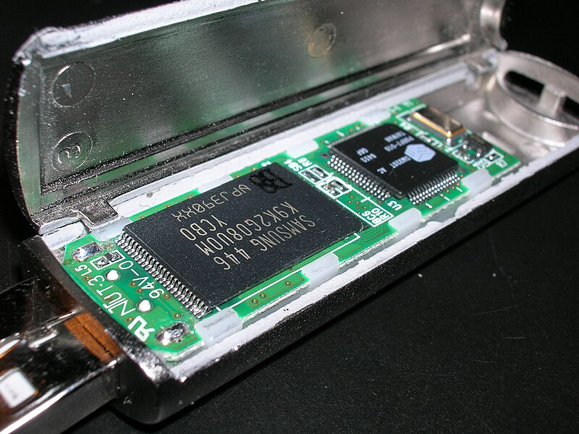
أهم التطبيقات الحالية لتقنية النانو في تصنيع المعالجات الدقيقة
أجهزة الذاكرة النانوية
تستخدم تقنية النانو في تطوير أنواع حديثة من الذاكرة مثل:
ذاكرة فلاش نانوية
:RRAM ذاكرة مقاومة التبديل تتميز هذه الذواكر بسعة تخزين أكبر وسرعة وموثوقية محسّنة.
26

Slide 27
تحسين الموثوقية عبر تقنيات النانو
تُعد الموثوقية من أهم معايير جودة المعالجات، وتسهم تقنيات النانو في تعزيزها عبر المحاور التالية:
مقاومة الحرارة وتحسين التبريد
تساعد المواد النانوية على توزيع الحرارة بكفاءة داخل الشريحة وتقليل النقاط الساخنة، مما يعزز استقرار الأداء.
مقاومة التآكل والتلف
تُستخدم طبقات نانوية واقية ومواد عازلة لتحسين متانة التوصيلات الداخلية، وتقليل حدوث الأعطال الناتجة عن الظروف البيئية.
تقليل التسرب الكهربائي
تُمكّن تقنية النانو من تصنيع ترانزستورات ذات بوابات محكمة مثل FinFET وGAAFET، إضافة إلى استخدام مواد Low-k، مما يحدّ من فقدان الطاقة.
27

Slide 28
تحسين الموثوقية عبر تقنيات النانو
تُعد الموثوقية من أهم معايير جودة المعالجات، وتسهم تقنيات النانو في تعزيزها عبر المحاور التالية:
تحسين استقرار الإشارات
يساهم التحكم الدقيق في البنى النانوية في تقليل التداخل والتشويش الكهرومغناطيسي، مما يرفع من جودة المعالجة وسرعة البيانات.
الاختبار والتقييم الدقيق
تُستخدم أدوات متقدمة مثل المجاهر الإلكترونية وتقنيات التصوير النانوي لاكتشاف العيوب بدقة، وضمان موثوقية المعالجات في ظروف التشغيل المختلفة.
28

Slide 29
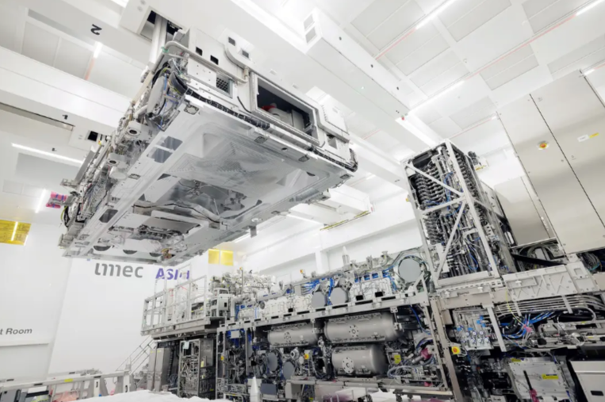
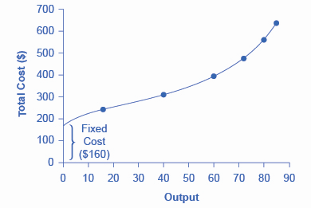
التحديات التي تواجه تطبيقات النانو في المعالجات الدقيقة
رغم الإمكانيات الهائلة لتقنيات النانو في تطوير المعالجات الدقيقة، إلا أن تطبيقها يواجه عددًا من التحديات التقنية، الاقتصادية، والبيئية.
تعقيد عمليات التصنيع
الحاجة إلى تقنيات دقيقة جدًا مثل الطباعة النانوية و.EUV
الاعتماد على غرف تصنيع فائقة النقاء .(Clean Rooms)
تكلفة الإنتاج العالية
غلاء المواد النانوية مثل CNTs والجرافين.
الحاجة إلى معدات متقدمة.
ارتفاع تكلفة البحث والتطوير.
29

Slide 30
التحديات التي تواجه تطبيقات النانو في المعالجات الدقيقة
رغم الإمكانيات الهائلة لتقنيات النانو في تطوير المعالجات الدقيقة، إلا أن تطبيقها يواجه عددًا من التحديات التقنية، الاقتصادية، والبيئية.
الاعتبارات البيئية والصحية
تحديات التكامل مع تقنيات السيليكون
قلة المعرفة حول التأثيرات الصحية للجسيمات النانوية.
ضرورة تطوير معايير أمان دقيقة.
مشاكل دمج المواد النانوية مع البنية التقليدية.
عدم التوافق في الخواص الفيزيائية والكيميائية.
تحديات قياس الجودة والاختبار
مشكلات الاستقرار والتحكم
الحاجة لأدوات دقيقة لاكتشاف العيوب.
صعوبة تقييم الموثوقية على المدى البعيد.
النقاط الكمية والجرافين قد تفتقر للاستقرار طويل الأمد.
صعوبة التحكم في الخصائص أثناء التصنيع.
30

Slide 31
آفاق مستقبلية لتقنيات النانو في صناعة المعالجات الدقيقة
مع استمرار التقدم في تقنيات النانو، وازدياد الحاجة إلى معالجات أكثر كفاءة وأداء، تبرز عدة اتجاهات واعدة لمستقبل هذه التقنيات في الصناعة:
الجيل القادم من الترانزستورات النانوية
الترانزستورات النانوية المتقدمة
استخدام مواد مثل الجرافين وMoS₂ كبدائل للسيليكون، لتحقيق أداء أعلى واستهلاك طاقة أقل.
الترانزستورات الكمومية
اعتماد الظواهر الكمومية للتحكم الدقيق بالإلكترونات، مما يتيح تطوير معالجات فائقة السرعة والدقة.
31

Slide 32
آفاق مستقبلية لتقنيات النانو في صناعة المعالجات الدقيقة
مع استمرار التقدم في تقنيات النانو، وازدياد الحاجة إلى معالجات أكثر كفاءة وأداء، تبرز عدة اتجاهات واعدة لمستقبل هذه التقنيات في الصناعة:
المعالجات القائمة على الحوسبة الكمومية
المعالجات الكمومية
تصنيع البتات الكمومية (qubits) باستخدام تقنيات النانو، ما يفتح آفاقًا لقدرات حوسبة غير مسبوقة.
32

Slide 33
آفاق إضافية لتقنيات النانو في المعالجات الدقيقة
مع استمرار التقدم في تقنيات النانو، وازدياد الحاجة إلى معالجات أكثر كفاءة وأداء، تبرز عدة اتجاهات واعدة لمستقبل هذه التقنيات في الصناعة:
الذكاء الاصطناعي والمعالجات المتخصصة
تُستخدم تقنيات النانو لتطوير وحدات معالجة عصبية (NPUs) بكثافة ترانزستورات عالية وأداء حراري مُحسّن لتطبيقات الذكاء الاصطناعي.
الطباعة النانوية والأنظمة المرنة
إنتاج رقائق إلكترونية مرنة وخفيفة عبر الطباعة النانوية، تدعم الأجهزة القابلة للارتداء والتطبيقات الطبية الحيوية.
33

Slide 34
آفاق إضافية لتقنيات النانو في المعالجات الدقيقة
مع استمرار التقدم في تقنيات النانو، وازدياد الحاجة إلى معالجات أكثر كفاءة وأداء، تبرز عدة اتجاهات واعدة لمستقبل هذه التقنيات في الصناعة:
الاستدامة والنانو الأخضر
التركيز على تطوير مواد نانوية صديقة للبيئة، مع تقنيات تصنيع منخفضة الانبعاثات لتحقيق إلكترونيات مستدامة.
التكامل مع النانو الحيوي
دمج النانو مع الأنظمة الحيوية لصناعة معالجات دقيقة قابلة للزرع وأجهزة استشعار ذكية في التطبيقات الطبية.
34

Slide 35
دراسة حالة تجريبية تطبيقية
دراسة حالة: تطبيق تقنيات النانو في معالجات TSMC – 5 نانومتر
مع تزايد الطلب على معالجات أكثر سرعة وكفاءة، اعتمدت شركة TSMC على تقنيات النانو لتطوير معالجات بدقة 5 نانومتر. توضح هذه الحالة كيف ساهمت هذه التقنيات في تحسين الأداء والموثوقية ضمن مشاريع بحثية وصناعية متقدمة.
أولاً: تقنيات النانو المستخدمة
ترانزستورات FinFET (الزعنفية):
تعتمد على تصنيع ترانزستورات ثلاثية الأبعاد باستخدام مواد نانوية.
يقلل من تسرب التيار ويزيد من كفاءة التشغيل عند أبعاد نانوية.
35

Slide 36
دراسة حالة تجريبية تطبيقية
أولاً: تقنيات النانو المستخدمة
المواد النانوية البديلة للسيليكون:
استخدام مواد مثل الغرافين ومركبات III-V مثل GaAs لتحسين التوصيل.
توفير استقرار حراري أعلى وعمر أطول.
الليثوغرافيا بالأشعة فوق البنفسجية القصوى (EUV)
تستخدم شعاعًا ضوئيًا نانوي الطول الموجي لطباعة دوائر بدقة أقل من 7 نانومتر..
36

Slide 37
دراسة حالة تجريبية تطبيقية
ثانياً: التطبيق العملي للنظام
الخطوات العملية للتنفيذ
الخطوة | التوضيح
التصميم البنيوي للنواة | استخدام برامج CAD مثل Cadence أو Synopsys لتصميم الترانزستورات بأبعاد نانوية.
المحاكاة الكهربية والحرارية | استخدام نماذج SPICE لمحاكاة الأداء في بيئة إلكترونية دقيقة.
التصنيع باستخدام EUV | الطباعة الضوئية باستخدام جهاز EUV بحجرة نظيفة فائقة الدقة.
اختبار الموثوقية | تعريض المعالج لاختبارات الإجهاد الحراري، والإشعاع، والجهد العالي، لتقييم الثبات.
التغليف والتبريد النانوي | استخدام مواد نانوية في تبريد المعالج (مثل سوائل نانوية أو هياكل كربونية دقيقة).
37

Slide 38
دراسة حالة تجريبية تطبيقية
ثالثاً: نتائج التحليل
تحسن الأداء بنسبة 15% مقارنة بمعالجات 7 نانومتر.
خفض استهلاك الطاقة بنسبة 30%.
زيادة الموثوقية في البيئات الحرارية العالية بفضل المواد النانوية.
تقليل نسبة فشل الترانزستورات بفضل زيادة العزل وجودة التصنيع.
38

Slide 39
دراسة حالة تجريبية تطبيقية
رابعاً: التحديات والحلول
التحدي | الحل باستخدام تقنيات النانو
تداخل الإشارات (Crosstalk) | عوازل نانوية ثلاثية الأبعاد بين الأسلاك
تسرب الطاقة | مواد ذات فجوة نطاق أوسع وأكسيد نانوي
تبديد الحرارة | استخدام موصلات حرارية نانوية كأنابيب الكربون
39

Slide 40
دراسة حالة تجريبية تطبيقية
خامساً: التوصيات لتطبيق النظام في بيئات محلية
إنشاء مراكز أبحاث نانوية بالتعاون مع الجامعات.
استيراد أو تطوير معدات EUV ضمن برامج توطين التقنية.
تدريب مهندسين على تصميم المعالجات الدقيقة بدقة دون 10 نانومتر.
دعم الحكومات والمستثمرين لتقليل تكاليف الإنتاج الأولية.
40

Slide 41
دراسة حالة تجريبية تطبيقية
خلاصة الدراسة
تعد تقنيات النانو عاملاً جوهريًا في تصنيع المعالجات الحديثة، ليس فقط لزيادة الأداء، بل لتحسين الموثوقية والطاقة والاستقرار الحراري. الدراسة التجريبية على TSMC توضح إمكانية التطبيق العملي إذا توافرت بيئة تكنولوجية ومؤسسية داعمة.
41

Slide 42
الخاتمة
شهدت صناعة المعالجات الدقيقة تطورًا جذريًا بفضل تقنيات النانو، التي أسهمت في تقليص حجم الترانزستورات وزيادة كثافتها باستخدام تقنيات متقدمة مثل FinFET، GAAFET، وEUV، مما انعكس بشكل إيجابي على الأداء وكفاءة استهلاك الطاقة. كما أدّت هذه التقنيات إلى تعزيز موثوقية المعالجات من خلال تقليل التسرب الكهربي، وتحسين التبريد، وزيادة المتانة الميكانيكية، بما يلبي متطلبات الأجهزة الحديثة. وعلى الرغم من استمرار وجود تحديات تقنية واقتصادية، فإن مستقبل المعالجات الدقيقة بات وثيق الارتباط بتطور تقنيات النانو، خاصة في مجالات الحوسبة الكمومية، والمعالجات العصبية، والإلكترونيات المستدامة، مما يستدعي مواصلة البحث والتطوير لمواكبة الطلب المتزايد على الأداء العالي والموثوقية المتقدمة.
42

Slide 43
شكراً لكم!
43

Slide 44
المراجع
https://doi.org/10.1016/j.microrel.2019.03.007
A comparative study of lifetime reliability of planar MOSFET and FinFET technologies, ScienceDirect.
Statistical variability and reliability in nanoscale FinFETs , ResearchGate.
Comprehensive Review of FinFET Technology, MDPI.
Effect of NBTI/PBTI Aging on FinFET vs MOSFET Flip-Flops, arXiv.
A Review of Reliability in Gate-All-Around Devices, PMC.
FinFET vs MOSFET: What are the Differences, LisleApex.
44

